Slide 1
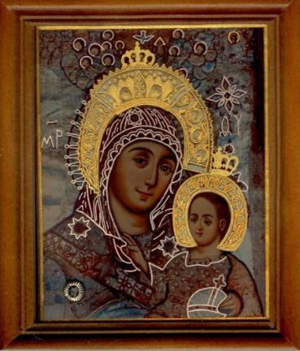
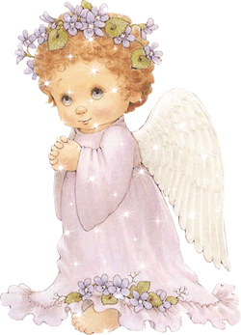
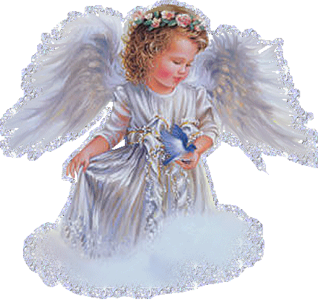
Вифлеемская
икона Божьей Матери
Автор: Казаков Олег, ученик 4А класса МОУ «СОШ №2» ст. Григорополисской
Учитель: Багринцева Т.Г.

Slide 2
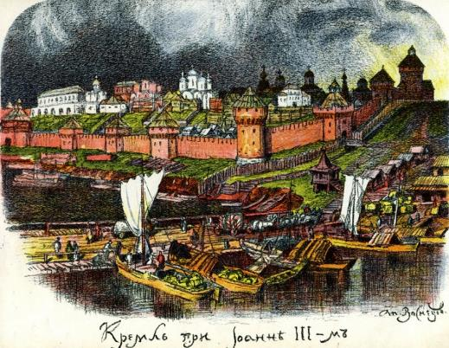
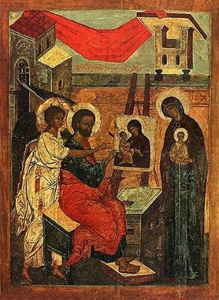
Одной из самых почитаемых святынь христианства является икона Вифлеемской Божьей Матери. История ее небогата, однако достаточно запутана. Некоторые историки считают, что написана она была на Руси. По мнению других, ее создателем был евангелист Лука.

Slide 3
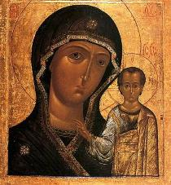
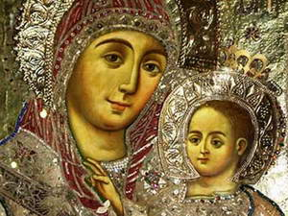
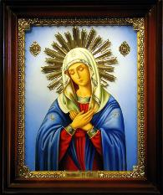
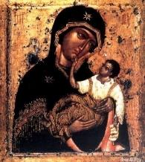
Улыбка Богородицы
Эта икона считается единственным улыбающимся святым образом, хотя по иконографическим традициям, Богородица всегда изображается скорбящей.

Slide 4
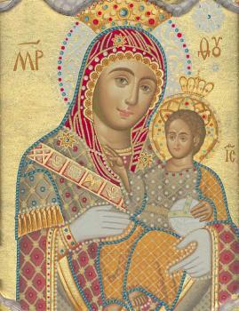
Особенности образа
На иконе Вифлеемская Божья Матерь изображена Богородица с младенцем на руках – отроком Христом. Левая рука младенца держит символ Евангелия, правой рукой он благословляет Божью Матерь, а в её лице и всех людей, молящихся перед образом Пречистой Матери. Икона Божьей матери «Вифлеемская» является символом, указывающим путь к Христу, который сказал:
«Я путь, и истина и жизнь».
Богородица помогает нам идти по этому пути.

Slide 5
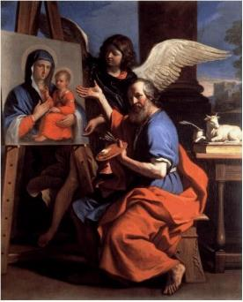
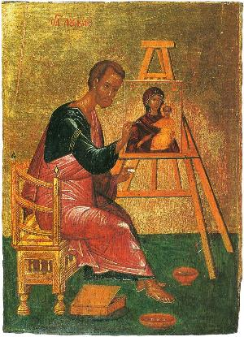
История иконы
Многие считают, что написал Лука этот образ еще при жизни Богородицы, а поэтому он наиболее точно показывает, как именно выглядела Дева Мария. Сначала евангелист создал одну икону с изображением Богородицы, а потом еще две. Одну из них он решил показать самой Деве Марии. Образ понравился Богородице, и она благословила его, прибавив, что со всеми, кто будет молиться, глядя на него, «пребудет благодать».

Slide 6
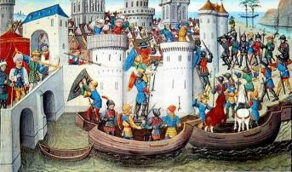
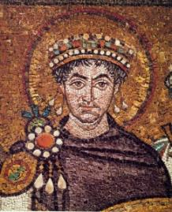
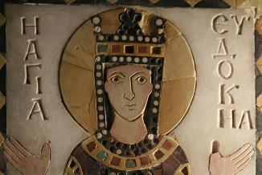
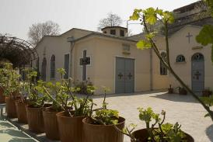
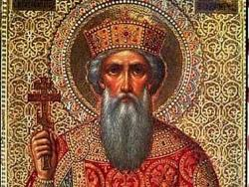
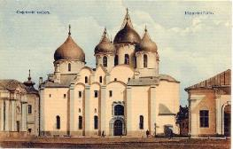
В 463 г. скифы попытались захватить столицу Византии - Константинополь. Для того чтобы заручиться поддержкой Господа, в этот город женой императора Феодосия, Евдокией, была привезена икона Вифлеемской Божьей Матери. Благодаря ее заступничеству Константинополь устоял, и скифы отступили. Это было первое чудо образа. После этого его поместили в Влахернскую церковь. Здесь икона пробыла очень долго – около 300 лет. Существует также версия о том, что передан образ был не в Валхернский храм, а в одну из церквей монастыря Одигон, откуда и пошло его название. В 988 г. образ был перевезен в Корсунь в дар князю Владимиру, который передал его в новгородский Софийский собор. В этом храме она находилась около 400 лет.

Slide 7
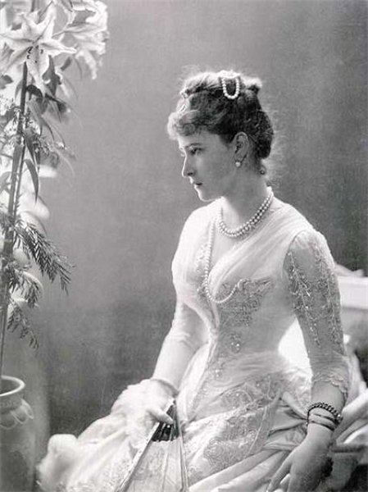
Дар русских царей
Икона Вифлеемской Божьей Матери, в конце XIX века, была преподнесена в дар Вифлеемской базилике Рождества Христова. Это пожертвование было совершено от имени семьи русских царей в честь чудесного выздоровления великой княгини Елизаветы Федоровны Романовой, святой преподобной мученицы Елисаветы. Оклад чудотворной православной иконы изготовлен из парчового царского платья княгини Елизаветы Федоровны, усыпанного бриллиантами и украшенного множеством драгоценных каменьев. Драгоценные камни в трудные времена очень помогли Храму Рождества Христова в Палестине.

Slide 8
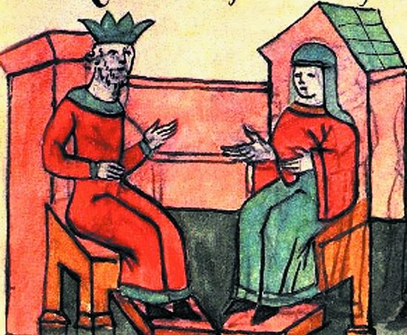
Легенда об иконе
Об этой иконе существует довольно интересное предание. Согласно легенде, икона не просто была привезена на Русь, а служила покровительственной реликвией для дочери византийского императора Константина Порфирородного - Анны. Этот образ должен был защищать ее на пути следования в Черниговскую область из Царьграда. Ехала туда Анна к своему будущему мужу. Тогда икона и получила свое название «Одигитрия», что переводится как «Путеводительница».

Slide 9
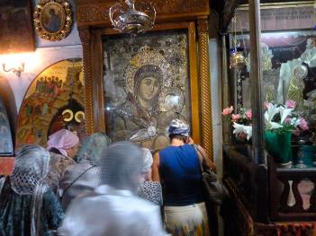
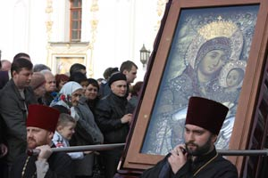
Чудеса иконы Божьей Матери Вифлеемской
В настоящее время чудотворная икона Божьей Матери Вифлеемская прославилась своим чудесами. Почитаемая не только христианами, но и мусульманами, а также, паломниками по всему миру, она стала отрадой и утешением всех молящихся. Во всяких жизненных обстоятельствах, в нужде и скорби мы обращаемся с молитвами к образу Божьей Матери и всегда получаем заступничество и утешение. Перед образом иконе Вифлеемской Божьей Матери молятся о счастливом материнстве, о воспитании детей и их благополучии, о семейном счастье и о помощи в исцелении тяжёлых болезней. Днём почитания иконы «Вифлеемская Божья Матерь» считается 15 (28) августа.

Slide 10
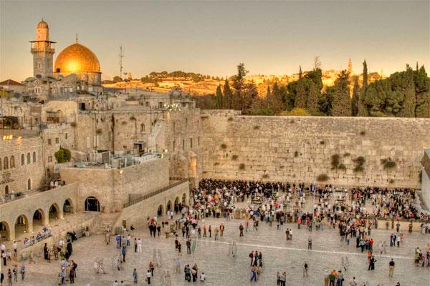
Местонахождение
Вифлеемская икона Божьей Матери на данный момент находится в Вифлееме, в базилике Рождества Христова. Помолиться ей можно перед входом в ту пещеру, где когда-то появился на свет сам Иисус Христос. Образ помещен в деревянный киот и находится справа у стены. Каждый год паломники со всего мира стекаются в Вифлеем для того, чтобы поклониться чудотворному образу.

Slide 11
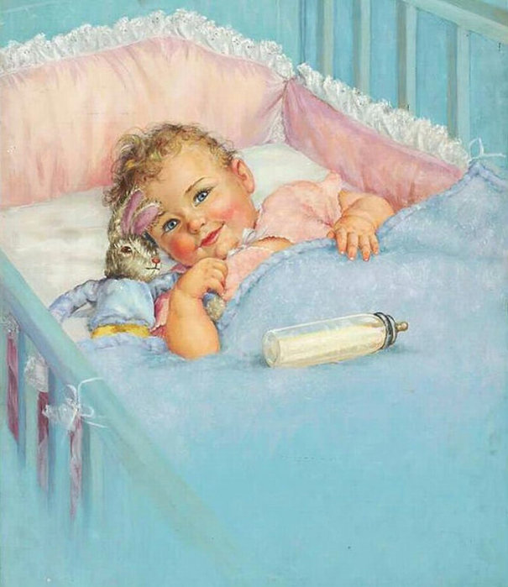
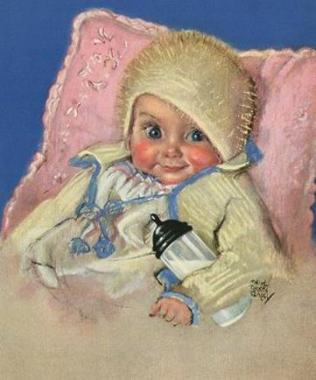
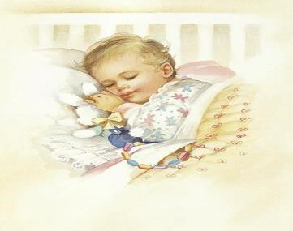
Икона Божьей Матери Вифлеемская в моей семье
Икону нашей семье подарили мои бабушка и дедушка. Образ иконы был с моей мамой, когда на свет рождалась моя маленькая сестра. Сейчас икона находится в кроватке малышки, оберегая ее.

